Slide 1
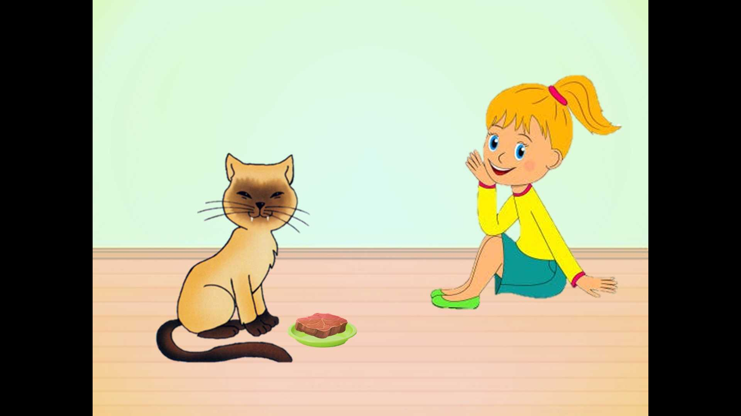
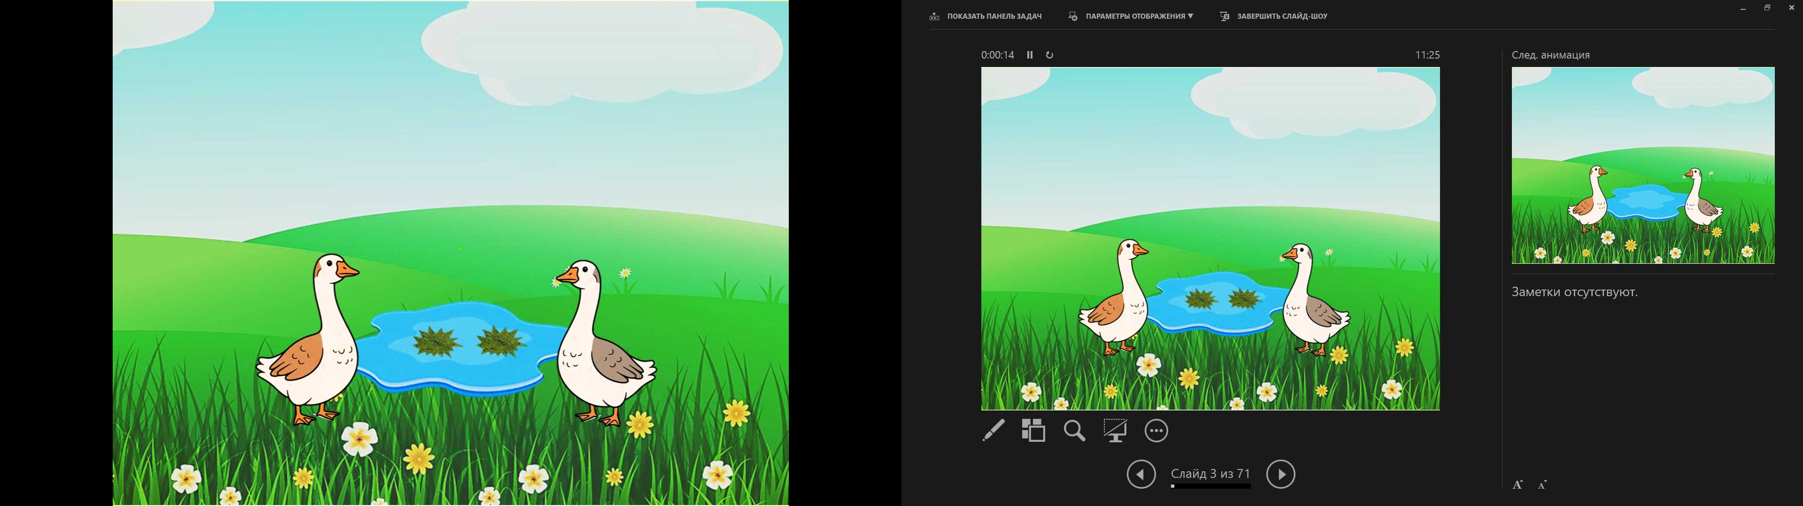
Смотри и рассказывай (фразы со словами первой слоговой структуры)
учитель-логопед
Гурьянова М.С.

Slide 2
На лугу

Slide 3

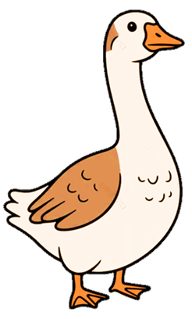





Slide 5
На лугу лужа. На луже тина. У лужи гуси. Гуси ели тину.

Slide 6
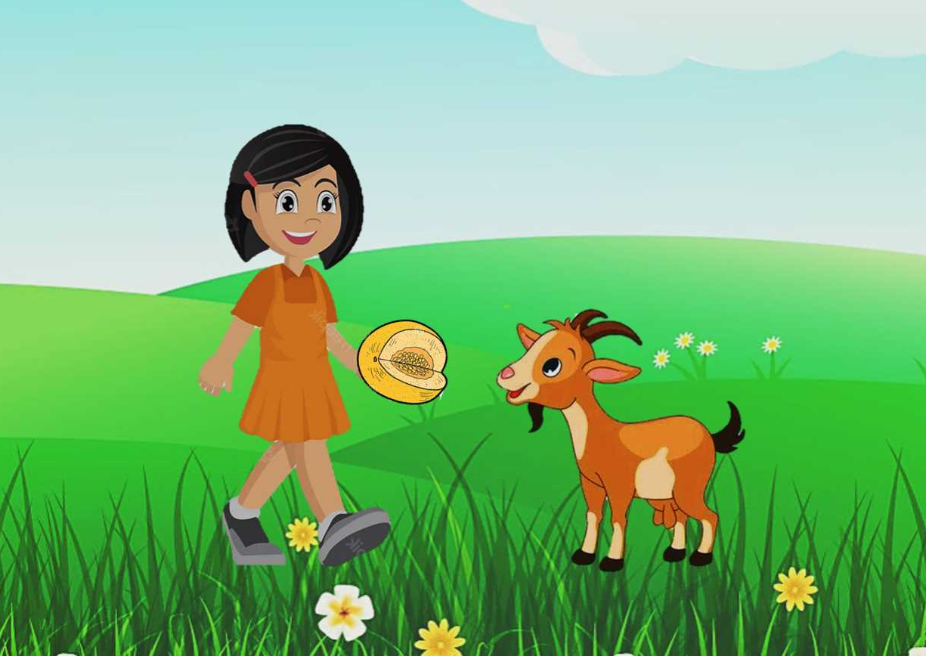
Коза

Slide 7


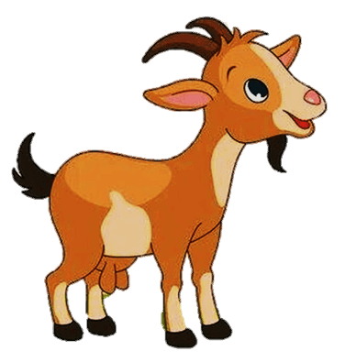

Slide 9
На лугу Галя. У Гали коза. Галя дала козе дыню. Коза ела дыню.

Slide 10

Гуси

Slide 11







Slide 13
На лугу Галя. У Гали гуси. Гуси Гага и Гога.
– Галя, гони Гагу.
– Гага, иди, иди!
– Галя, гони Гогу.
– Гога, иди, иди!

Slide 14
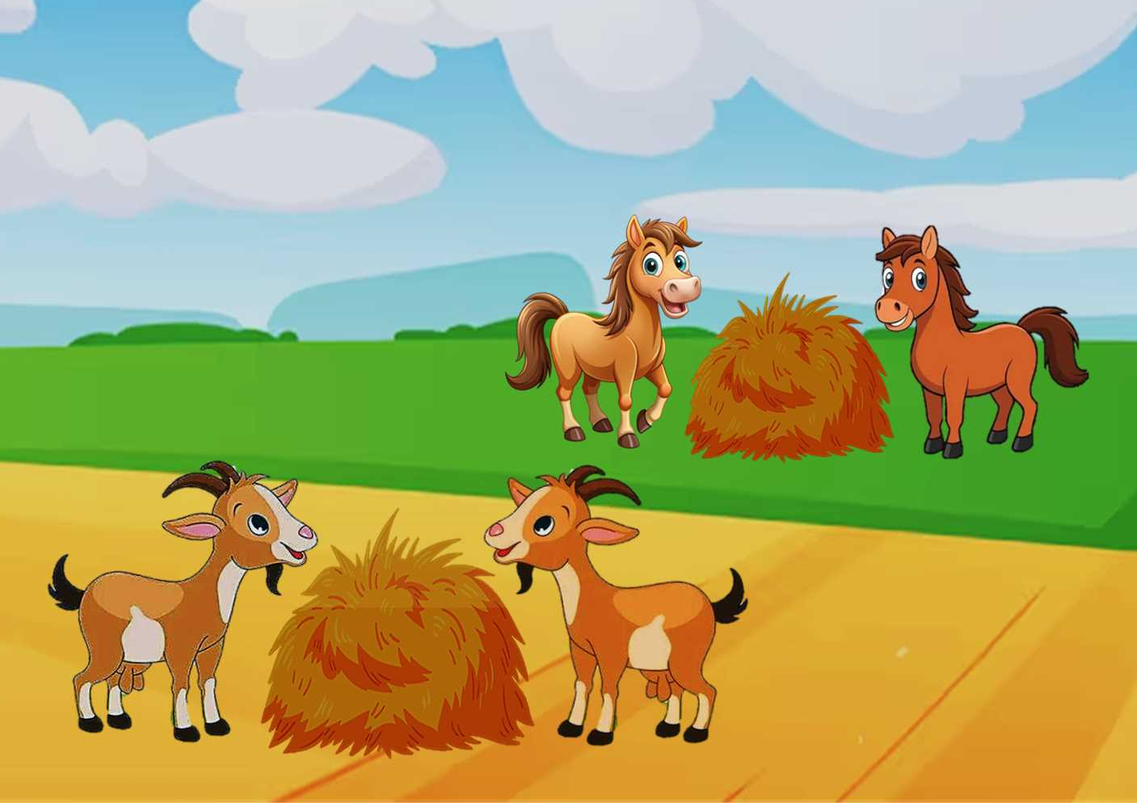
На поле

Slide 15

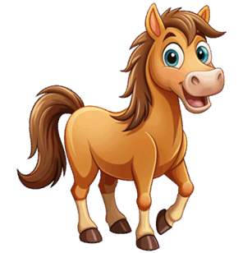
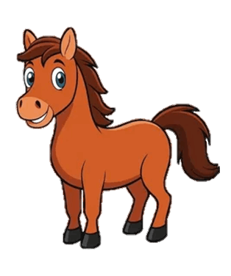


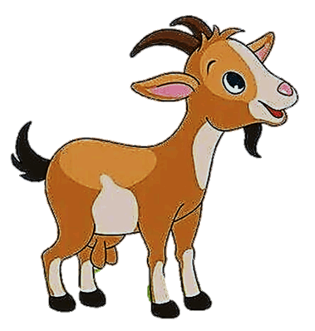
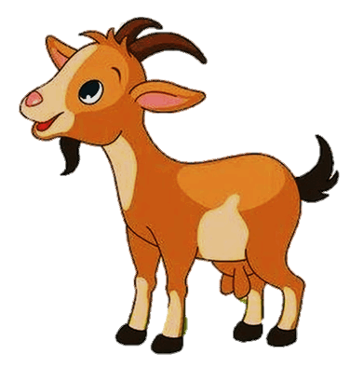



Slide 17
Это поле. На поле сено. У сена козы. У сена кони. Козы ели сено. Кони ели сено.

Slide 18

Дача

Slide 19








Slide 21
Это дача. У дома маки. У дома липа. У липы папа. У папы пила.
– Папа, пили липу.

Slide 22
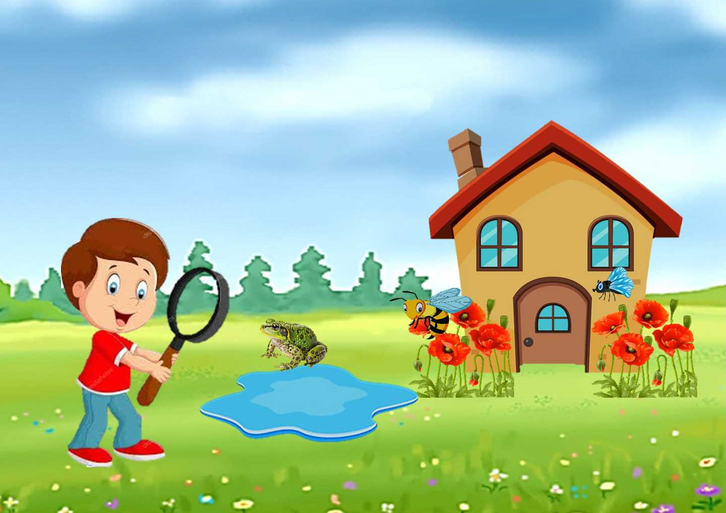
Ваня

Slide 23




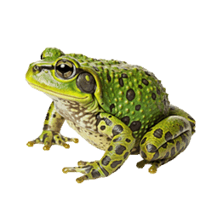



Slide 29
Это дача. У дома маки. У дома лужа. Это жаба, оса и муха. Это Ваня. У Вани лупа. – Я вижу жабу. Жаба у лужи.
– Я вижу осу. Оса на маке.
– Я вижу муху. Муха на доме.
–

Slide 30

У воды

Slide 31






Slide 33
На небе луна. У воды ива. На иве сова. У воды жаба. – Сова, лети! Сова, лови жабу!

Slide 34
Аня и киса

Slide 35
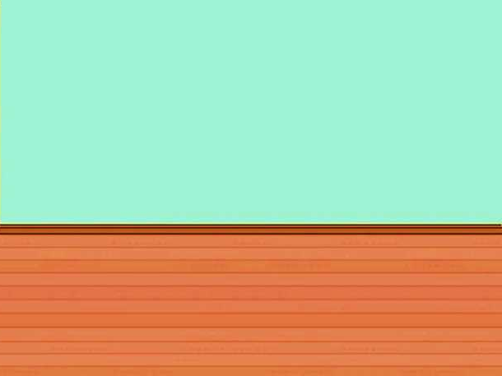

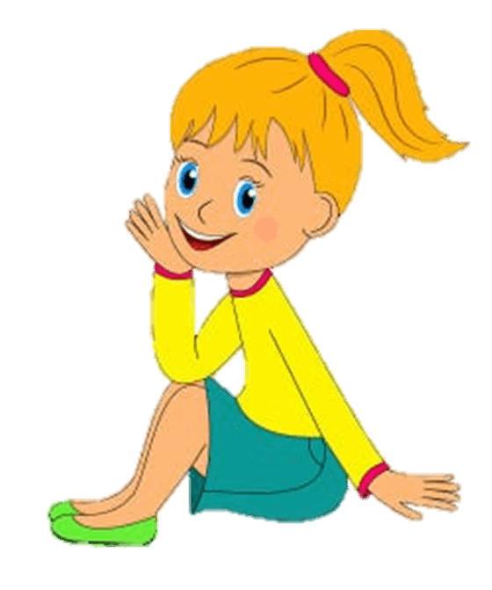

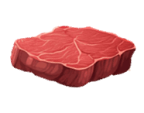



Slide 37
Это Аня. У Ани киса.
Киса, это мыши, лови!
Не буду!
- Киса, это муха, лови!
- Не буду!
Аня дала кисе мясо. Киса ела мясо. Киса сыта.

Slide 38
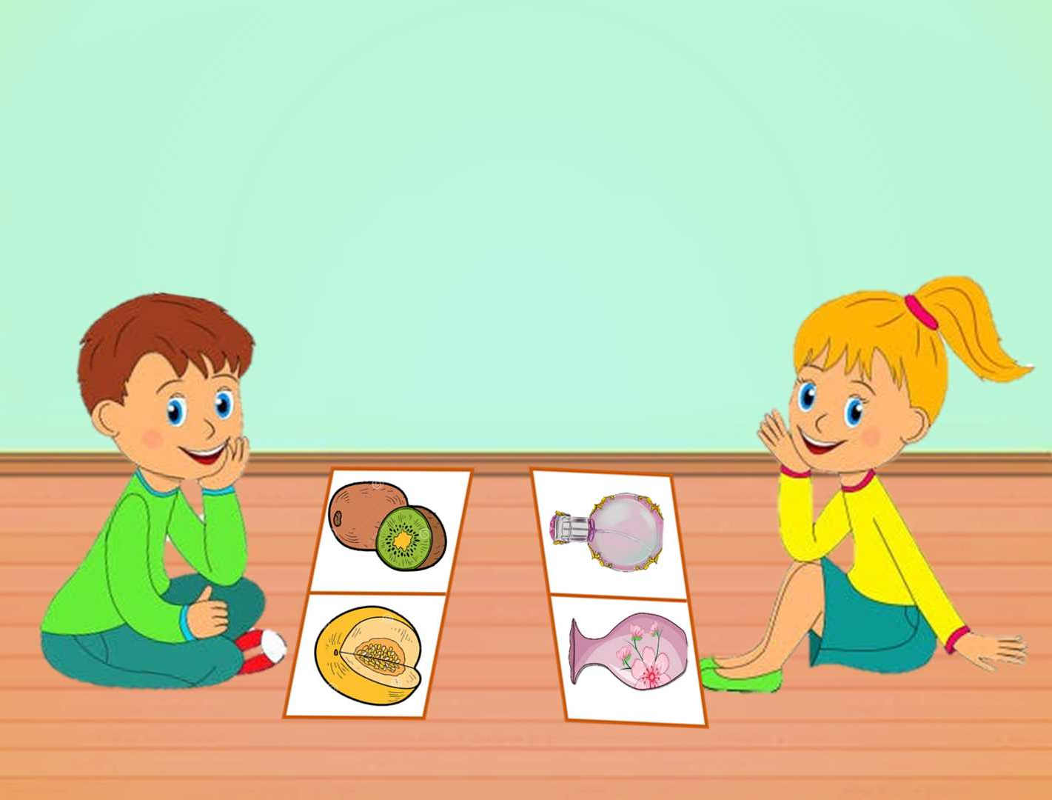
Лото

Slide 39
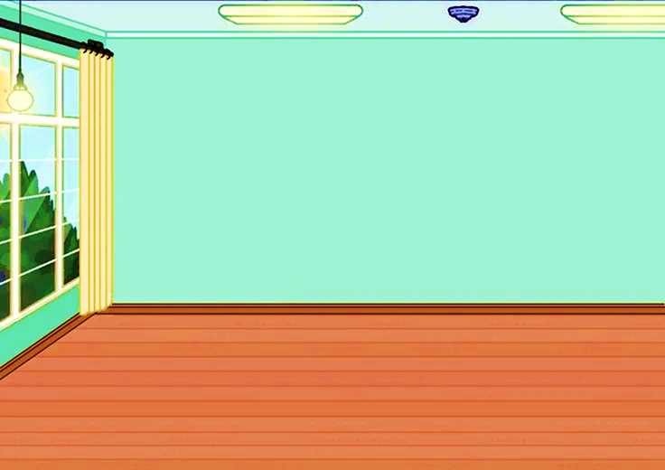




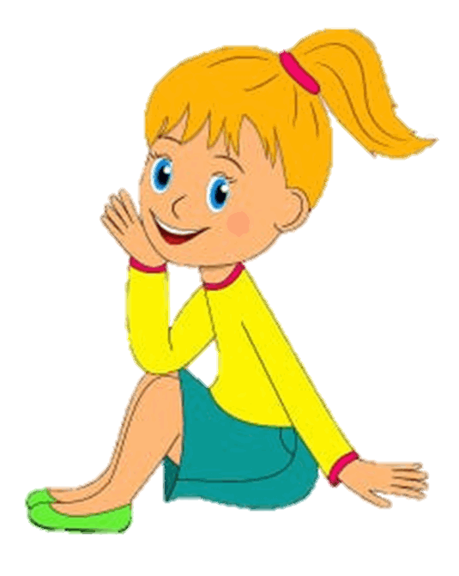

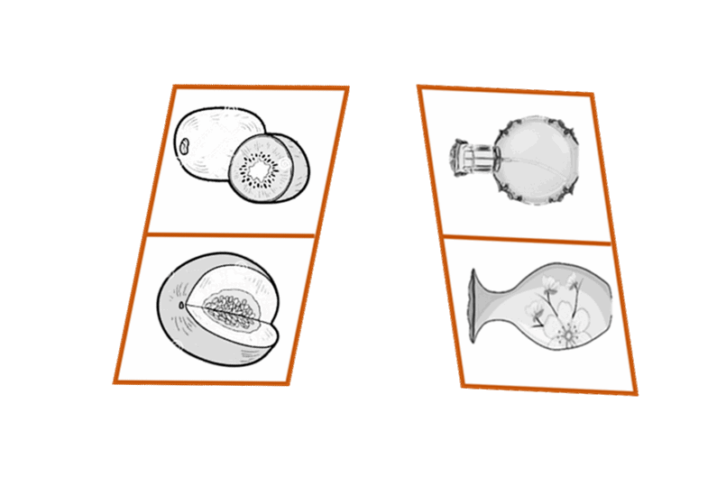
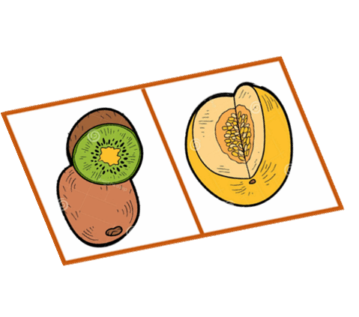
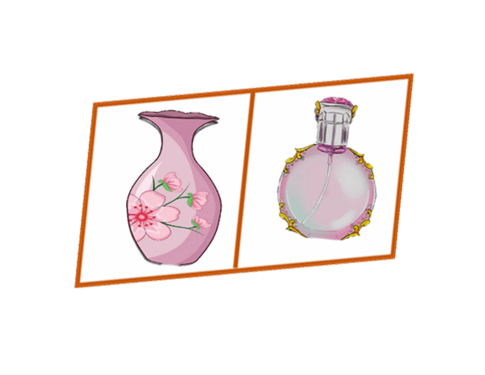





Slide 41
Это Петя и Аня. У Пети и Ани лото.
- У кого ваза? У Ани ваза!
- У кого дыня? У Пети дыня!
- У кого духи? У Ани духи!
- У кого киви? У Пети киви!
У Пети киви и дыня. У Ани духи и ваза.

Slide 42
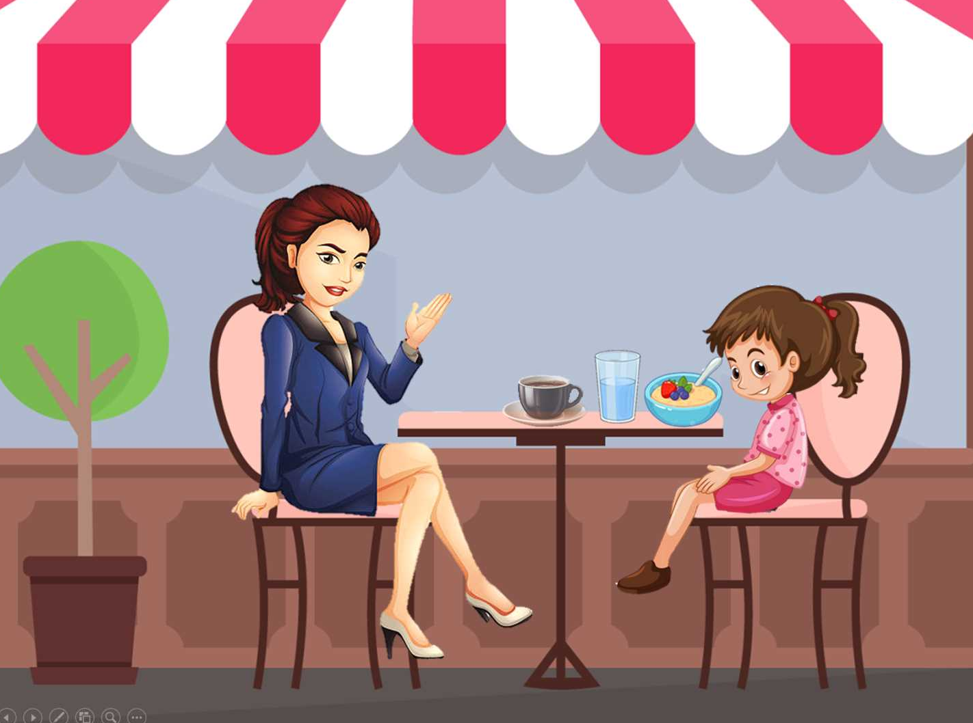
Кафе

Slide 43
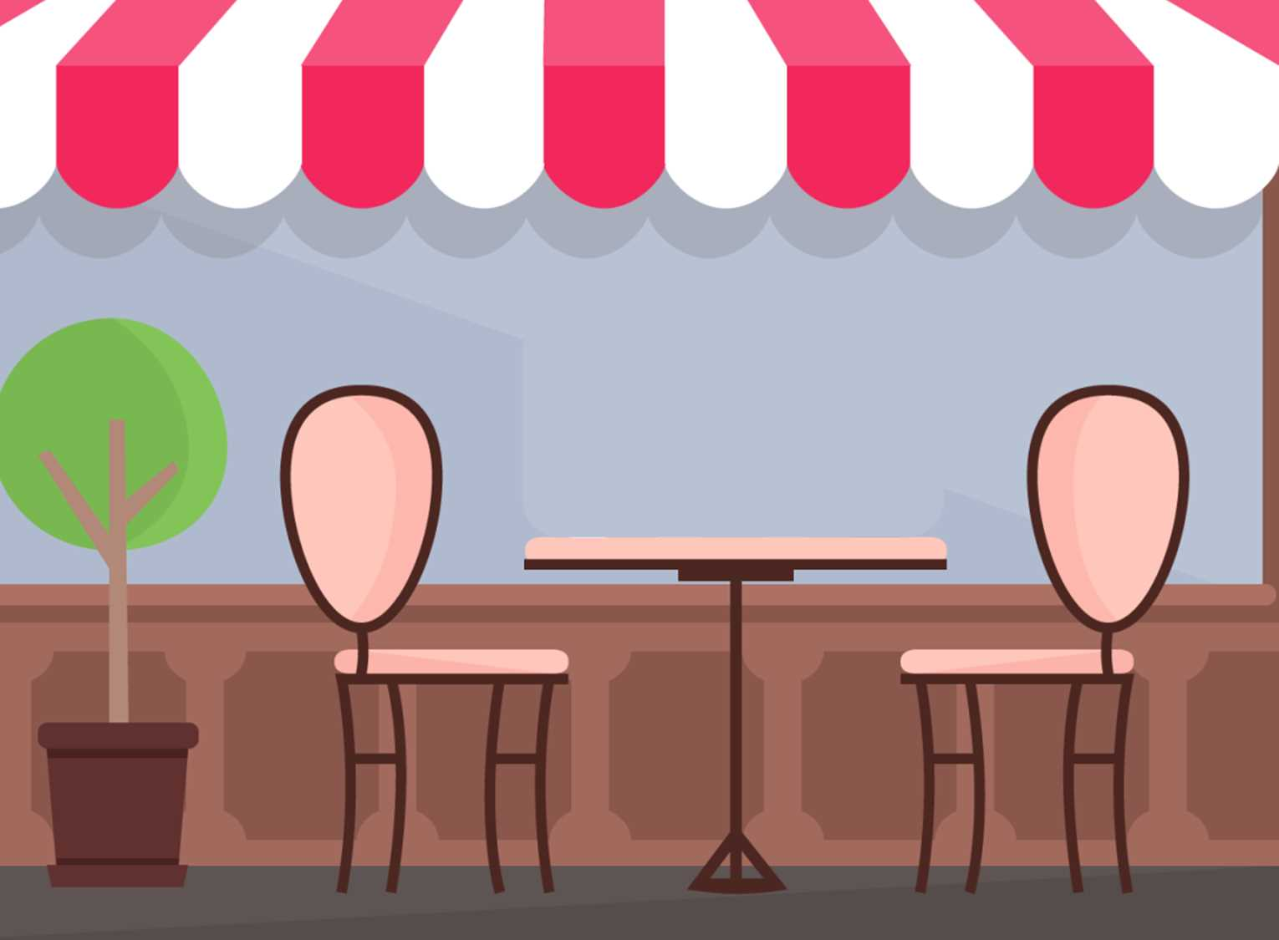











Slide 45
Это кафе. Это мама и Таня.
У мамы меню.
Я буду пиццу и кофе. Маме дали пиццу и кофе.
У Тани меню.
Я буду кашу и воду. Тане дали кашу и воду. Мама ела пиццу. Мама пила кофе. Таня ела кашу. Таня пила воду.

Slide 46
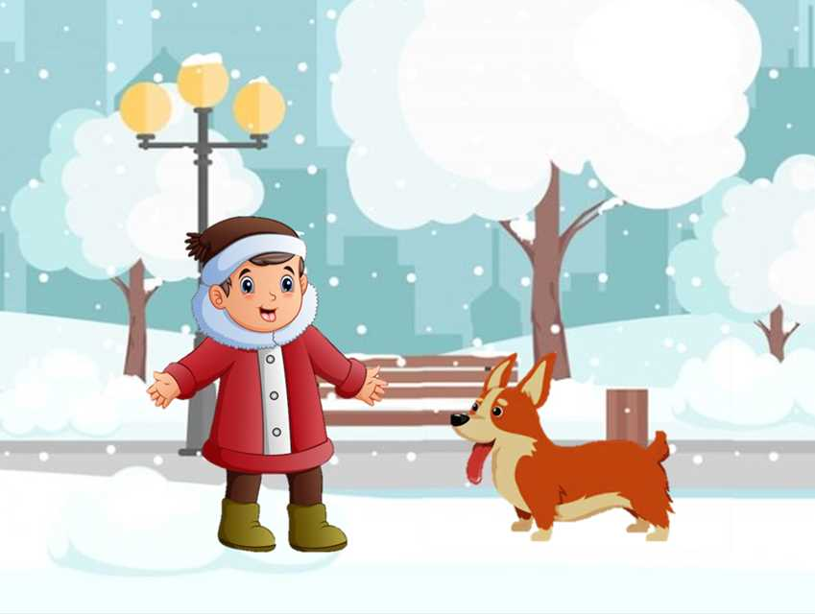
Коля и Жужа

Slide 47



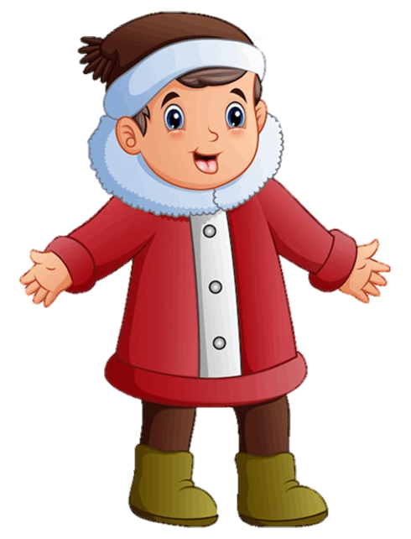

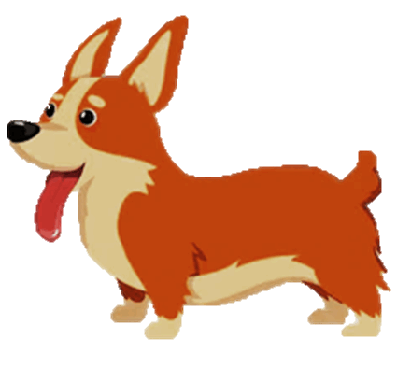

Slide 48



Slide 49

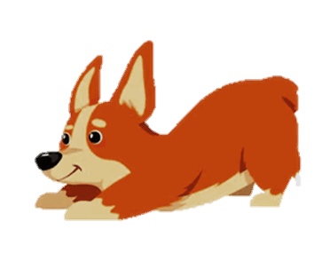

Slide 50

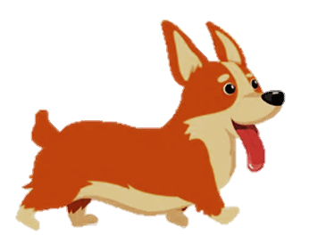

Slide 51

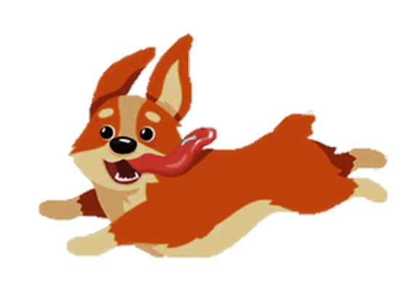

Slide 52

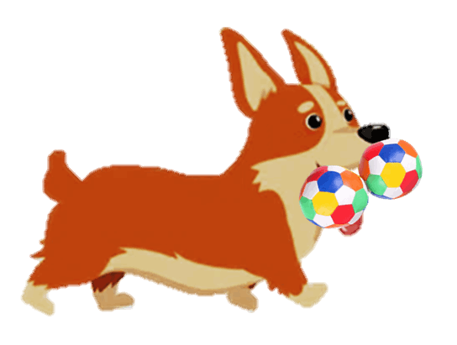

Slide 53

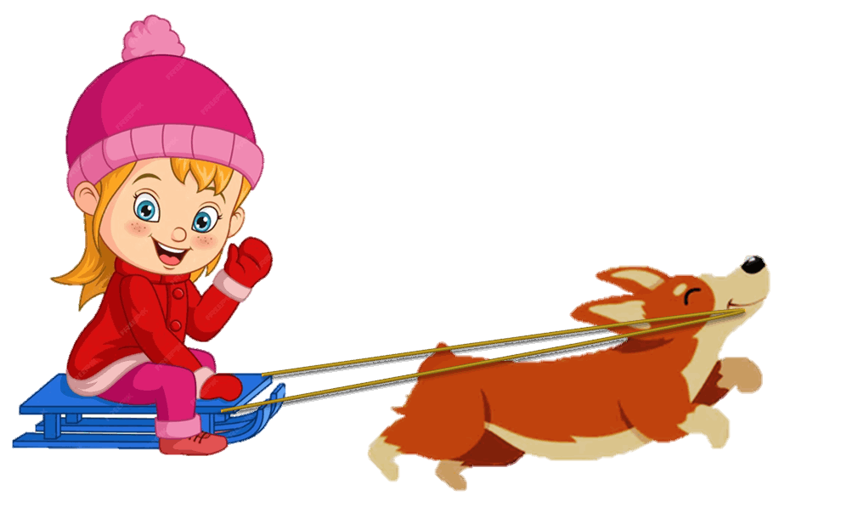

Slide 61
Это Коля и Жужа.
Коля, учи Жужу!
Жужа, сиди!
Жужа, лапу!
Жужа, лежи!
Жужа, иди!
Жужа, беги!
Жужа, неси мячи!
Жужа, кати Олю!

Slide 62

Я лечу

Slide 63








Slide 65
Я лечу по небу. Я вижу луга. Я вижу поля. Я вижу леса. Я вижу дома. Я вижу сады.

Slide 66

Уха

Slide 67










Slide 68

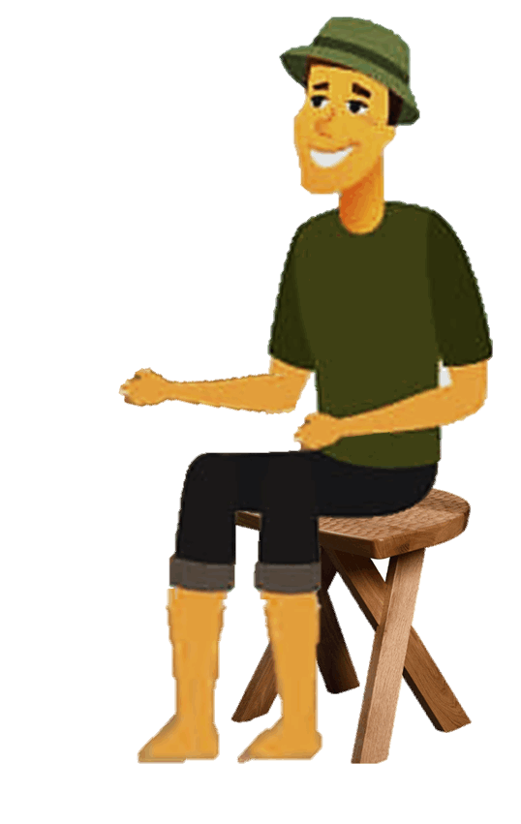
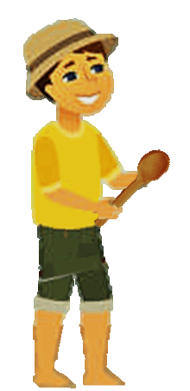
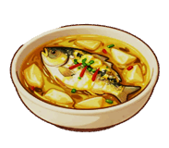
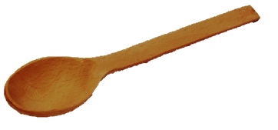
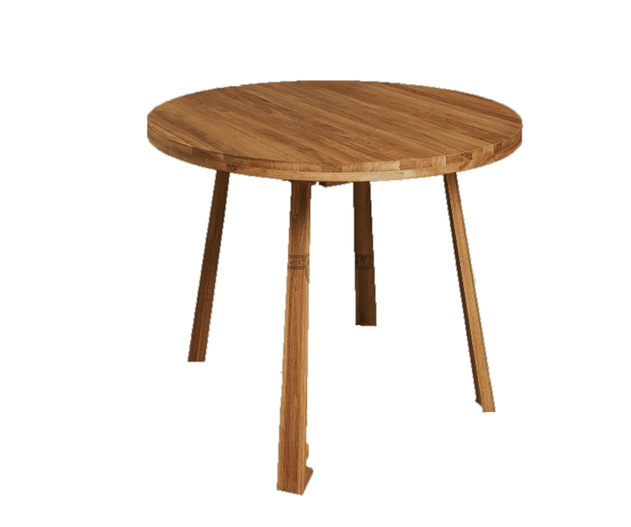

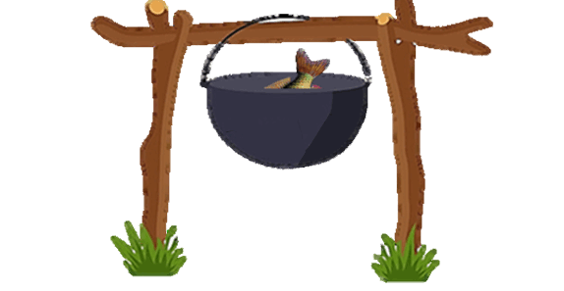


Slide 71
У воды папа и Дима.
Дима, тяни! У Димы щука.
Папа, тяни! У папы лещи. У Димы и папы уха. Дима и папа ели уху!

